Slide 1




G19小组
成员：孟玉盛
潘国强
钱智凯
瞿达晨
黄枭帅
UML基础

Slide 2

1
用例图
2
类图
目录
3
状态图
4
顺序图
5
通信图（协作图）
6
部署图

Slide 3

用例图
主要用于描述系统的行为及各种功能之间的关系，是描述参与者（Actor）与用例以及用例与用例之间关系的图。

Slide 4

用例图主要用于为系统的功能需求建模，它主要描述系统功能，也就是从外部用户的角度观察，系统应该完成哪些功能，有利于开发人员以一种可视化的方式理解系统的功能需求。同时也是为了方便用户和系统分析人员的理解尽量一致,为用户和系统分析人员提供一个大众的，一致性的方法,准确地把握系统的需求，能够节省时间，提高效率
用例图介绍

Slide 5
用例图组成
用例图
（use case diagram）
用例
（Use Case）
参与者
（Actor）
关联关系
（Association）
系统边界
System Scope

Slide 6

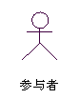
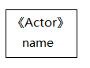
参与者
参与者是指系统外部的一个人或物，它以某种方式参与了系统的执行过程。参与者不是指人或物本身，而是指他们在系统中扮演的角色。
UML1.0表达方式：用人形表示参与者，名字写在下方，简单易懂
UML2.0表达方式：name是参与者的名字，《Actor》是一个构造型，表示当前的元素是参与者

Slide 7

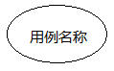
用例
用例指的是对一组动作的描述，系统通过执行这些动作将对用例的参与者产生可以看到的结果，用来描述参与者可以感受到的系统服务或功能
用例的表示方法

Slide 8
扩展关系
包含关系
3
泛化关系
2
4
关联关系
分组关系
1
用例图中的关系
5

Slide 9
关联关系
参与者与用例之间最简单常用的关系。关联关系用实线箭头表示。

Slide 10
包含关系
指两个用例间其中一个用例（基本用例，Base Use Case）的行为包含另一个用例（包含用例，Inclusion Use Case）的行为。也就是说基本用例会用到包含用例，表示基本用例中重用包含用例中的步骤。包含关系用带虚线的箭头表示，并在线上标有<<include>>

Slide 11
扩展关系
扩展关系是对基本用例的扩展，基本用例是一个完整的用例，具有完整的功能。有扩展用例的基本用例存在扩展点，当扩展点被激活时子用例才会执行。扩展用例在扩展点上增加新的行为和含义。扩展关系用带虚线的箭头表示，在线上标有<<extend>>
扩展关系与包含关系的区别
相同点：
都是两个用例之间的关系。
不同点：
（1）条件性：
包含关系是无条件的
扩展关系是有条件的
（2）插入原则：
包含关系中被包含用例的事件流一定插入到及用例中去。
扩展关系可以根据一定条件来决定是否将扩展用例的事件流插入到基用例事件流。
（3）插入点：
包含关系中插入点只有一个。
扩展关系的插入点可以有多个。

Slide 12
泛化关系
当多个用例共同拥有一种类似的结构或行为时，可将他们的共性抽象成父用例。子用例是父用例的一种特殊形式，继承父用例的所有结构、行为和关系。泛化关系由带实线的空箭头表示

Slide 13
分组关系
将用例组织起来，把相关的用例放在一个包中

Slide 14
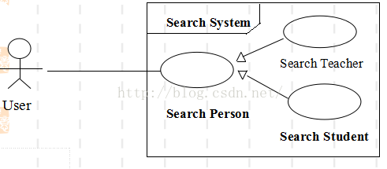
系统边界
划分一个系统中的每个功能的所属范围。在决定参与者、设计一个系统、子系统或某个部件的时候，划分系统边界对于决定系统的规模和分配责任是十分重要的。
UML中使用矩形框来表达系统的边界，在矩形框的左上方防止系统的名字。

Slide 15
类图
类图（Class Diagram）: 类图是面向对象系统建模中最常用和最重要的图，是定义其它图的基础。类图主要是用来显示系统中的类、接口以及它们之间的静态结构和关系的一种静态模型。

Slide 16
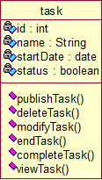
类
类的说明
类是对一组具有相同属性、操作、关系和语义的对象的抽象。主要包括名称部分（Name）、属性部分（Attribute）和操作部分（Operation)。

Slide 17
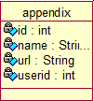
对象图
对象图描述的是参与交互的各个对象在交互过程中某一时刻的状态。对象图可以被看作是类图在某一时刻的实例。在UML中，对象图使用的是与类图相同的符号和关系，因为对象就是类的实例。

Slide 18
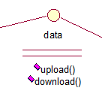
接口
接口是描述类的行为的一组操作，它也是一个类提供给另一个类的一组操作。接口通常被描述为抽象操作

Slide 19
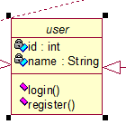
抽象类
抽象类是包含一种或多种方法的类，它本身不需要构造实例。定义抽象类后，其他类可以对它进行扩充并实现其中的抽象方法，使抽象类具体化。

Slide 20
泛化关系
关联关系
2
3
依赖关系
实现关系
1
类图中的关系
4

Slide 21
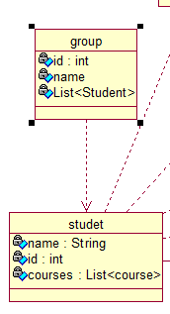
依赖关系
对象之间最弱的一种关联方式，是临时性的关联。代码中一般指由局部变量、函数参数、返回值建立的对于其他对象的调用关系。一个类调用被依赖类中的某些方法而得以完成这个类的一些职责。在类图使用带箭头的虚线表示，箭头从使用类指向被依赖的类。

Slide 22
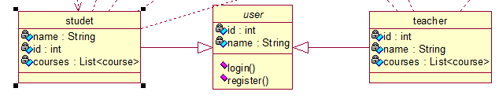
泛化关系
泛化(generalization)：表示is-a的关系，是对象之间耦合度最大的一种关系，子类继承父类的所有细节。直接使用语言中的继承表达。在类图中使用带三角箭头的实线表示，箭头从子类指向父类。

Slide 23
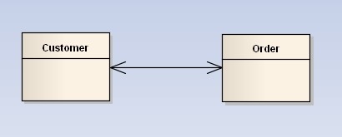
关联关系
是一种结构关系，它指明一个事务的对象与另一个事物的对象之间的联系。比如客户类与订单类之间的关系。这种关系通常使用类的属性表达。

Slide 24
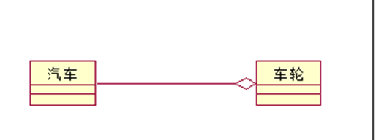
关联关系-聚合
聚合是关联的一种强制模式。整体和个体的一种关系，此时它们两个可单独存在，都有独自的生命周期，个体可以属于多个整体对象，同时也可以为多个 整 体对象所服务。比如说汽车和轮子，汽车上有车轮，但同时这个车轮也可以放到其它的车上。

Slide 25
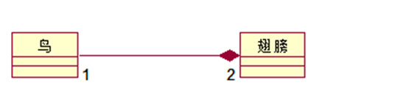
关联关系-组合
包含关系。整体和个体的一种特殊关系，其中整体和个体是不可分割的关系，不可独立存在，是关联关系中最强的一种关系。比如说鸟和翅膀的关系，其中翅膀是不可单独存在的。

Slide 26
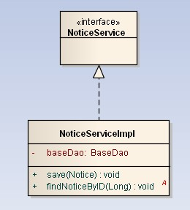
实现关系
类之间的语义关系，其中一个类指定了由另一个类必须执行的约定。

Slide 27

概念层类图
概念层类图描述的是现实世界中对问题领域的概念理解。在概念层阶段很少考虑或几乎不需要考虑类的现实问题。
说明层类图
主要考虑类的接口部分，而不是实现部分
实现层类图
考虑实现问题。提供实现的细节。

Slide 28
状态机图

Slide 29
状态图组成
指的是对象在其生命周期中的一种状况，处于某个特定状态中的对象必然会满足某些条件、执行某些动作或者是等待某些事件
状态
指的是对象在其生命周期中的一种状况，处于某个特定状态中的对象必然会满足某些条件、执行某些动作触发进入第二个状态。
转换
事件
指的是发生在时间和空间上的对状态机来讲有意义的那些事情
指的是状态机中进行的非原子操作。
活动
动作
指的是状态机中可以执行的那些原子操作，必须一直执行下去，最终导致状态的变更或者返回一个值

Slide 30
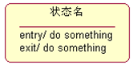
状态
状态用于对实体在其生命周期中的各种状况进行建模，一个实体总是在有限的一段时间内保持一个状态。状态由一个带圆角的矩形表示，状态的组成应该包括：名称、进入和退出动作、内部转换和子状态和延迟事件。

Slide 31
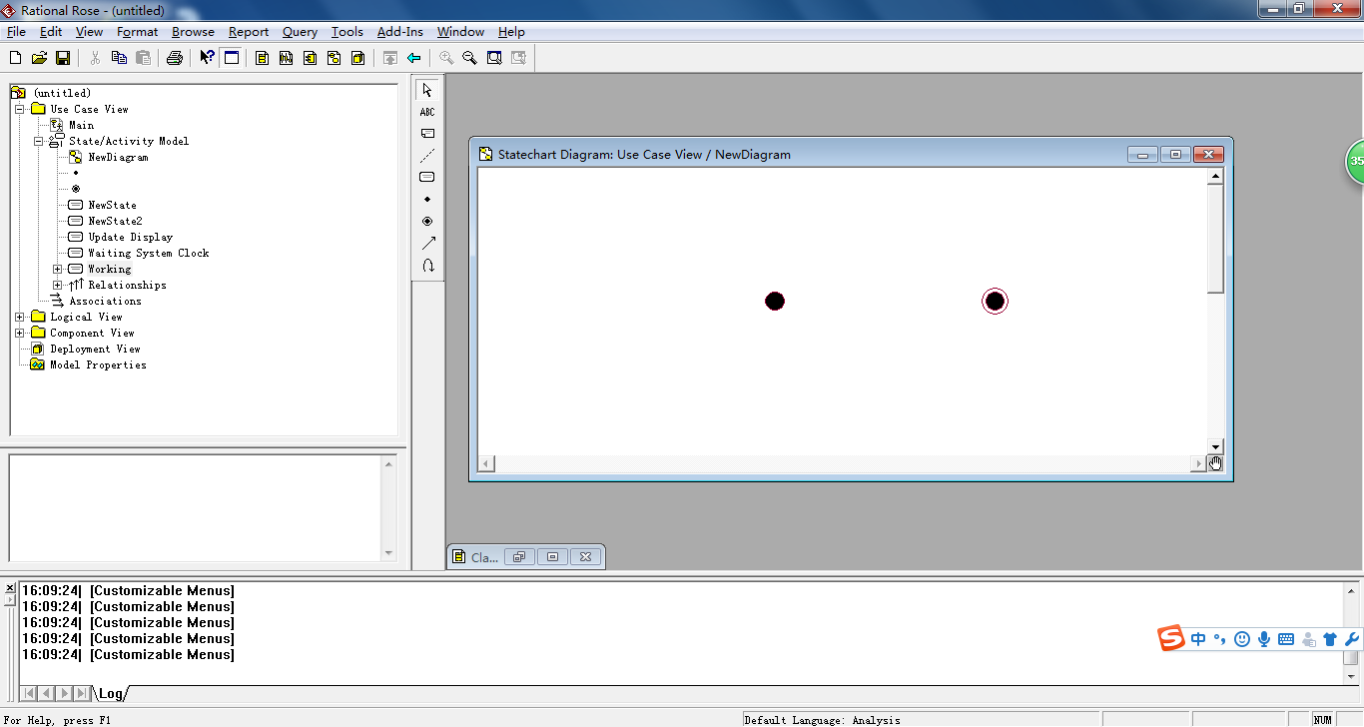
状态
初始状态：
终止状态：

Slide 32
状态组成介绍
名称：将一个状态与其他状态区分开来的文本字符串，匿 名的状态没有名称。
进入/退出动作：表示进入/退出这个状态所执行的动作。
内部转换：使事件可以在不退出状态的情况下在状态内得到处理，从而可以避免触发进入或退出操作。
子状态（嵌套状态）：分为顺序子状态和并发子状态。前者指按照顺序一个接着一个出现，后者指所有这些与前面的顺序子状态同时进行，尽管每个状态序列是一组顺序子状态，但是并发进行。
延迟事件：指其处理的过程被推迟的事件，它们的处理过程要到事件不被延迟的状态被激活时才会执行。

Slide 33
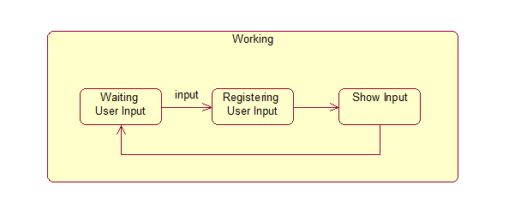
顺序子状态

Slide 34
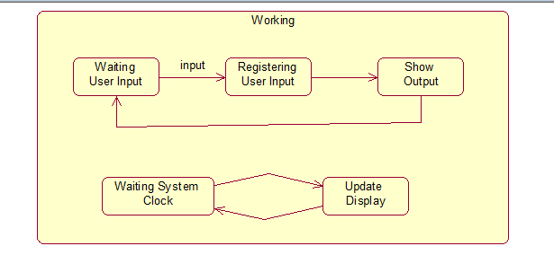
并发子状态

Slide 35
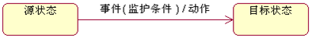
转换
在UML的状态建模机制中，转换用带箭头的直线表示，一端连接源状态，箭头指向目标状态。转换还可以标注与此转换相关的选项，如事件、监护条件和动作等，如果转换上没有标注触发转换的事件，则表示此转换自动进行。

Slide 36
转换
触发事件：引起转换的事件，是转移的诱因，可以是一个信号、事件、条件变化和时间表达式。
原状态：对象在被激发前所处的状态
监护条件：当转移的触发事件发生时，将对监护条件进行求值。
动作：是一个布尔表达式，是触发转换必须满足的条件。当转换发生时，它对应的动作被执行。
目标状态：对象在被激发后所处的状态。

Slide 37
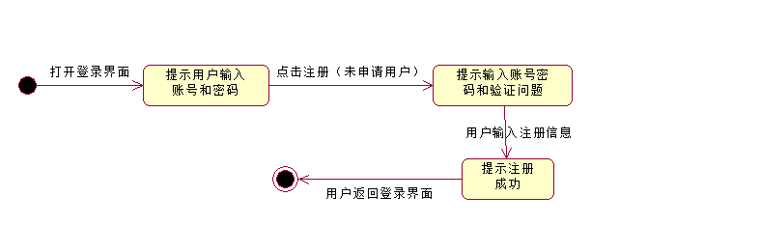
注册状态图

Slide 38
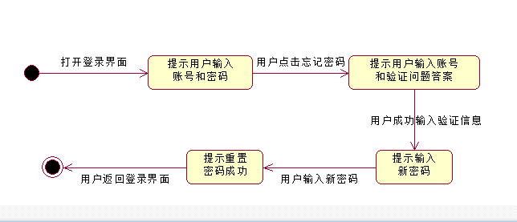
更改密码状态图

Slide 39
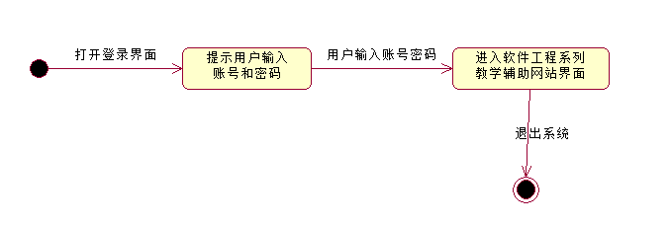
登录状态图

Slide 40

顺序图

Slide 41
顺序图是强调时间顺序的交互图，它描述了对象之间传递消息的时间顺序，用于表示用例中的行为顺序。顺序图将交互关系表示为一个二维图。横向周表示了在协作中各个独立对象的类元角色。纵向轴是时间线，时间沿竖线向下延伸。
顺序图介绍

Slide 42
1.角色
2.对象
顺序图的基本内容
6.约束
3.生命线
5.消息
4.激活期

Slide 43
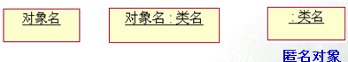
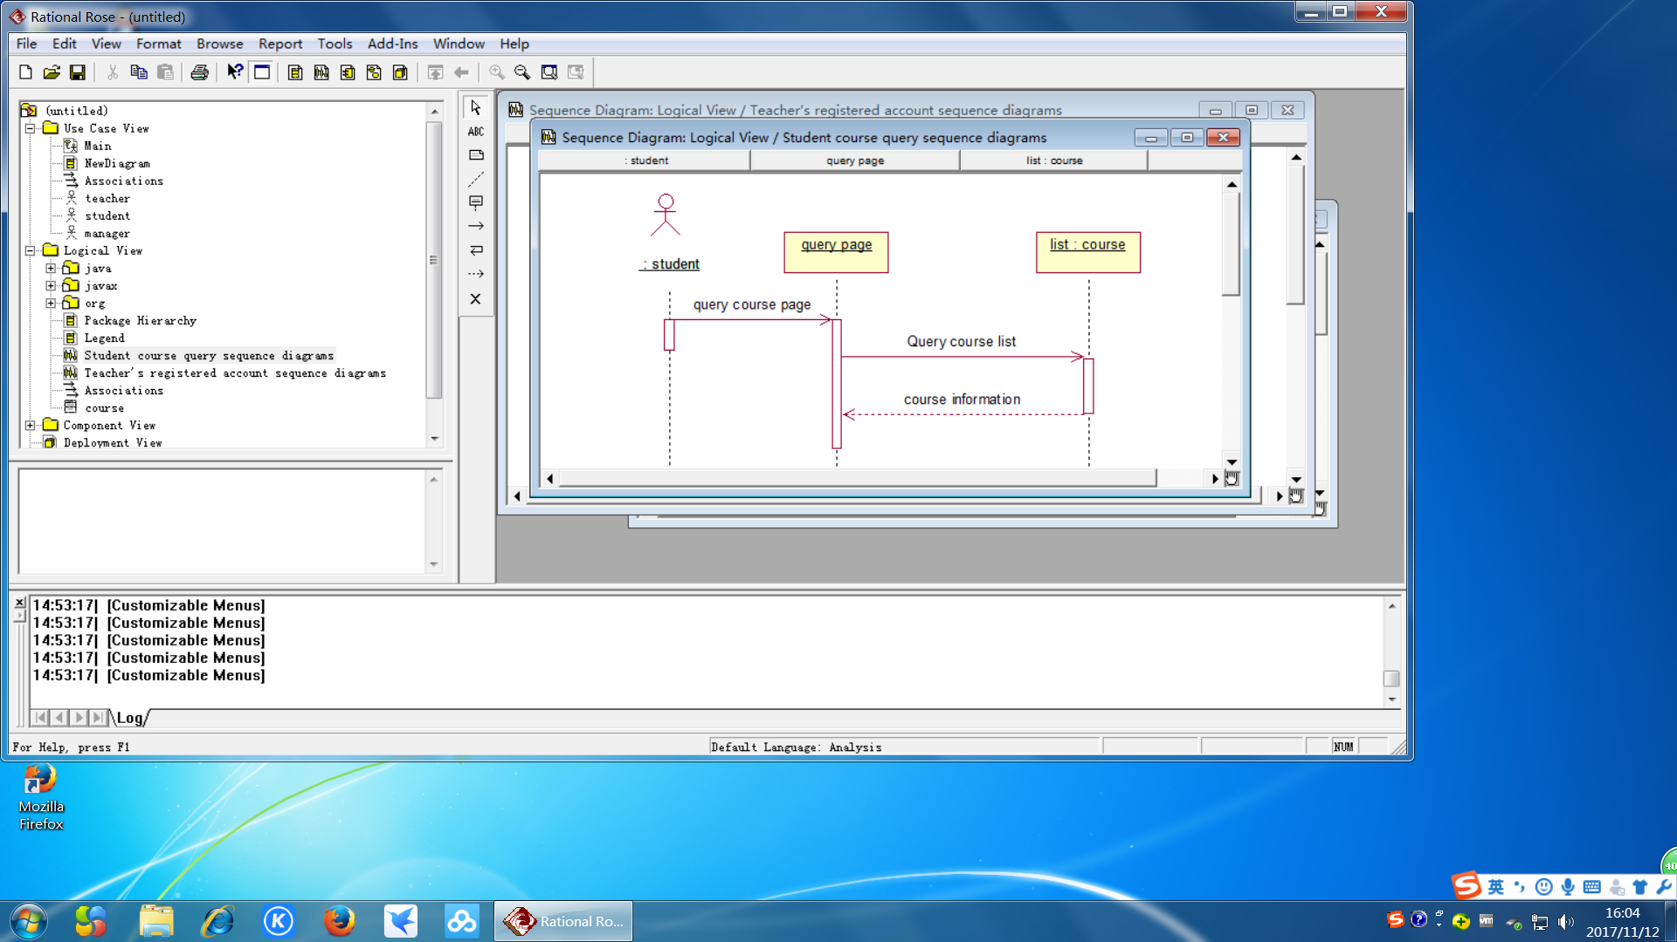
1.角色
系统角色可以是人或其他的系统或者其子系统
顺序图中的对象在概念上和它在类图上的定义是一致的，它们之间可以进行交互，交互的顺序按时间的顺序。在顺序图中对象用矩形框表示，对象名带有下划线，对象包括三种命名方式：1、包括对象名和它所属的类名，中间用冒号隔开；2、只显示对象名不显示类名；3、只显示类名不显示对象名，即表示它是一个匿名对象，这样参与交互的并不限于特定的对象，而是适应于该类的任何对象
2.对象

Slide 44
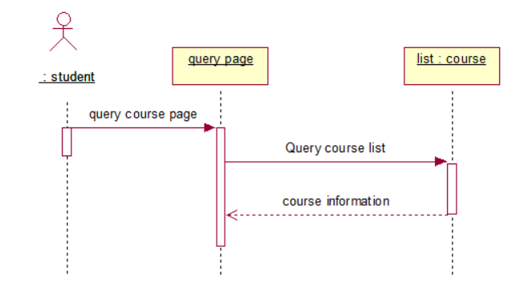
3.生命线
顺序图中对象在一段时间内的存在。生命线在顺序图中表示为从对象图标底部中心位置向下延伸的一条虚线（UML2定义的生命线可以用实线来表示）
对象在生命线上有两种状态：休眠状态和激活状态
激活期也被称为控制焦点，代表顺序图中的对象执行一项操作的时期，是顺序图中表示时间段的符号，在这个时间段内对象将执行相应的操作。在UML中，用小矩形表示，被称为激活条或控制期，对象就是在激活条的顶部被激活的，在完成自己的工作后被去激活
4.激活期

Slide 45
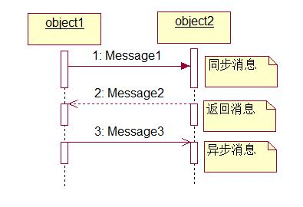
5.消息
消息是对象之间某种形式的通信，在垂直生命线之间，用带有箭头的线并附以消息表达式方式表示。他可以激活某个操作、换气信号或导致目标对象的创建或撤销。一个对象到另一个对象的信息用跨越生命线的消息线表示。对象还可以发送消息给它自己，即消息线从自己的生命线出发又回到自己的生命线。
消息类型分为三种：
1、同步消息：仅当发送者要发送一个信息而且接受者已经做好接受这个消息的准备是才能传送的消息称为同步消息，即发送者和接受者同步。（带有实心箭头的实线）
2、异步消息：发送者不管接受者是否做好接受准备都可以发送的消息称为异步消息。（两条线箭头的实线）
3、返回消息：从过程调用返回。返回消息是可选择的，他依赖建模的具体/抽象程度，一般为了顺序图阅读方便，每个信息都有返回消息。箭头指向来源的生命线，在这条虚线上面，可以放置操作的返回值（开放箭头的虚线）
疑问：为什么rose里的异步消息箭头和书上描述的不一样
书上的返回消息图表也和描述的不一样

Slide 46
6.约束
当为对象的交互建模时，有时需要在某种条件满足时消息才会传递给对象。约束在UML图中用作控制流。一个约束只能被分配到一个单一信息。UML1.x中，为了实现约束条件，需要在消息名前加入约束条件，并放于”[ ]“中。约束条件用于描述代码中if语句结构。循环约束需要在方法名前加“*[ ]”，其中“ * ”代表循环，“[ ]”代表循环条件。在UML2.0中，这种约束被称为组合片段，这种片段有12种类型，具体描述如表所示。
片段类型 | 片段描述
seq | 强迫交互按照特定的顺序执行
alt | 在一组行为中根据特定的条件选择某个交互，模型为if...else
opt | 表示可选，模型为switch
break | 提供了和编程语言中的break类似的机制
par | 支持交互片段的并发执行
strict | 明确定义了一组交互片段的执行顺序
loop | 说明交互片段会被重复执行
region | 在组合片段中优先于其他交互片段发生的交互
neg | 封装了一系列无效的信息，即不应该的交互
assert | 标志了在交互片段中作为事件唯一的合法继承者的操作数
ignore | 明确定义了交互片段不应该响应的消息
consider | 明确表示了应该被处理的消息

Slide 47

顺序图的建模---遵循对策
4
从引发某个交互的信息开始，在生命线之间按从上向下的顺序画出随后的信息
设置交互语境，这些语境可以是系统、子系统、操作、类、用例和协作的一个脚本
1
5
设置对象的激活期，这可以可视化实际计算发生的时间点、可视化消息嵌套等
通过识别对象在交互中扮演的角色，根据对象的重要性，将其按从左向右的方向放置在顺序图中
2
6
如果需要设置时间或空间约束，可以为每个消息附上合适的约束
设置每个对象的生命线。一般情况下，对象存在于交互的整个过程，但它可以在交互过程中创建和撤销
3
7
给控制流的俄每个消息附上前置或后置条件，这可以更详细地说明这个控制流

Slide 48
顺序图的建模---步骤
1
2
3
4
5
确定交互范围
确定参与交互过程的活动和与对象
确定活动中、对象的生存周期
确定交互中产生的消息
细化消息的内容

Slide 49
通信图
一个通信图显示了一系列的对象和在这些对象之间的联系和对象间发送和接受的消息。同信图使描述复杂的程序逻辑或多个平行食物变得容易。

Slide 50
1.活动者
2.对象
通信图的基本内容
4.消息
3.链接

Slide 51
1.活动者
是发出主动操作的对象，负责发送初始消息，启动一个操作
对象是类的实例，负责发送和接受消息
2.对象

Slide 52
3.链接
两个对象间的线条，表示共享一个消息
与顺序图中的消息基本类似。在通信图中，不带有消息的同喜图标明了交互作用发生的上下文，而不标识交互。它可以表示单一操作的上下文，甚至可以表示一个或一组类中所有操作的上下文。
并不理解上下文。在操作系统的语境中，上下文即
寄存器的值、栈上的值，这些值将影响当前环境语句的执行。但是UML的上下文怎么发生作用？不解。
4.消息

Slide 53
通信图的功用
1.序列化消息的
2.依据计算结果发送消息
3.创建实例
4.发送给多个对象
5.返回结果(相当与调用有返回值的函数）
6.构造型 把关键字添加到已有的元素中。比如《》

Slide 54
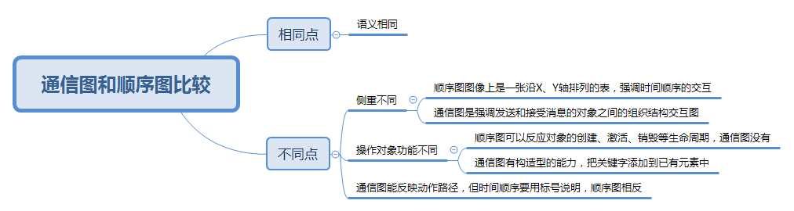
通信图和顺序图的比较

Slide 55
部署图
部署图用于静态建模，是表示运行时过程节点结构、组件实例及其对象结构的图

Slide 56
1.结点
2.组件
部署图的基本内容
3.关系

Slide 57
1. 结点
结点是存在于运行时并代表一项计算资源的物理元素。
一般拥有一些内存和处理能力。用一个立方体来表示一
个结点。
组件是参与系统执行的实物，而结点是执行
组件的事物。组件表示逻辑元素的物理模块
结点表示组件的物理部署。
2.组件

Slide 58
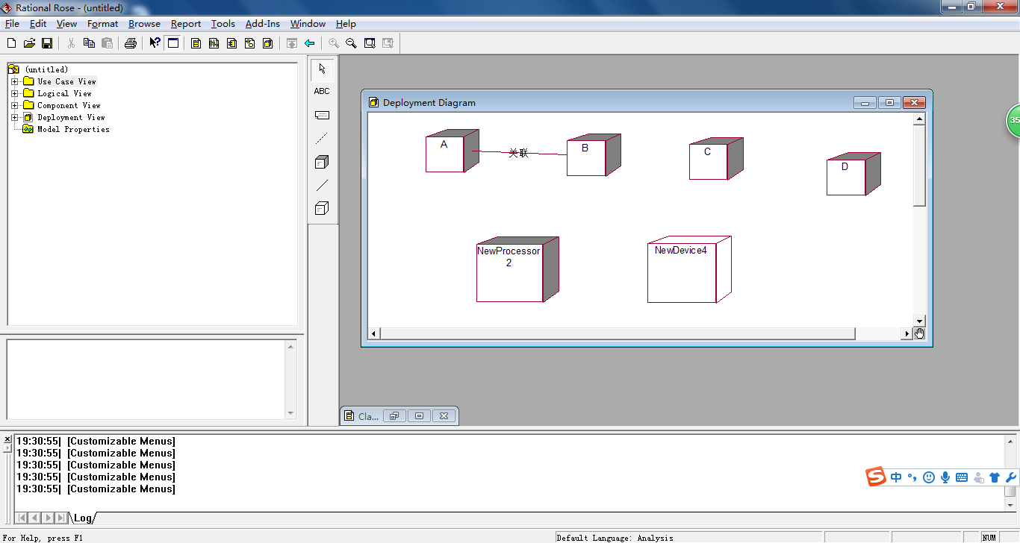
节点类型
节点类型包括两种：分别是处理器（PROCESS）和设备（DEVICE）。
处理器：是能够执行软件、具有计算能力
的节点，可以说明处理器中有哪些进程，
进程的优先级等。
设备：没有计算能力的节点，通常情况下
都是通过接口为外部提供某种服务。如打
印机、终端等。

Slide 59
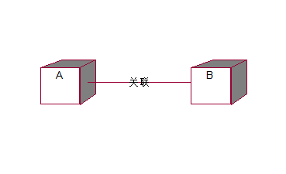
3.关系
部署图中包括依赖、泛化、关联及实现关系。
关联关系图

Slide 60
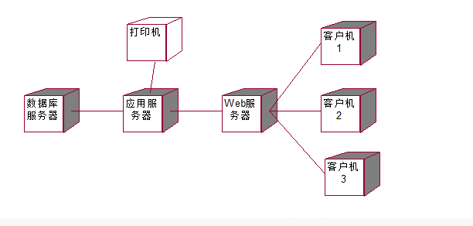
打印机部署图：

Slide 61
问题一：
用例图有几种关系？分别是什么？
答：3（4）种，包含关系，扩展关系，泛化关系，（分组关系）

Slide 62
问题二：
类图关联关系中包含哪两种关系？
答：聚合关系，组合关系

Slide 63
问题三：
对象图和类图的关系是什么？
答：对象图可以看作类图某一时刻的实例

Slide 64

参考资料
UML 九种图详解http://blog.csdn.net/fanxiaobin577328725/article/details/51591482
1
2
UML的九种图+包图
http://www.360doc.com/content/13/1103/23/9615799_326430837.shtml
百度百科-用例图
https://baike.baidu.com/item/%E7%94%A8%E4%BE%8B%E5%9B%BE/9531932?fr=aladdin
《UML2 基础、建模与设计教程》——清华大学出版社
3
4

Slide 65
参考资料
各种视图简介
http://www.cnblogs.com/xinaixia/p/4424443.html UML
5
6
类图与类的关系详解
http://www.uml.org.cn/oobject/201104212.asp UML

Slide 66
小组分工
孟玉盛：8.6
资料查找，ppt类图部分
潘国强：8.7
ppt状态图部分及部署图部分内容
钱智凯：8.5
ppt顺序图部分
瞿达晨：8.8
资料查找，ppt草稿，用例图部分，修改整合
黄枭帅：8.2
ppt通信图及部署图部分内容（有大量其他任务分配，ppt工作参与较少）

Slide 67
THANK
YOU

